Slide 1
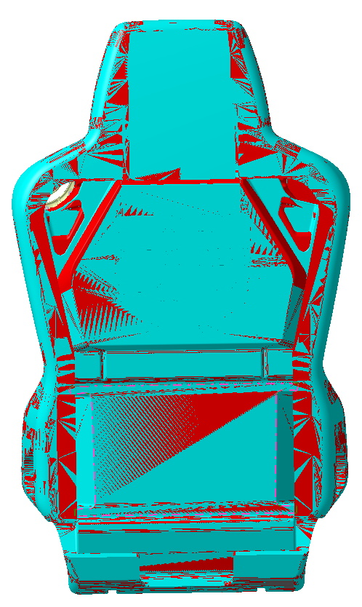
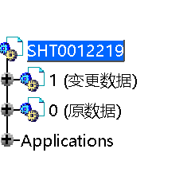
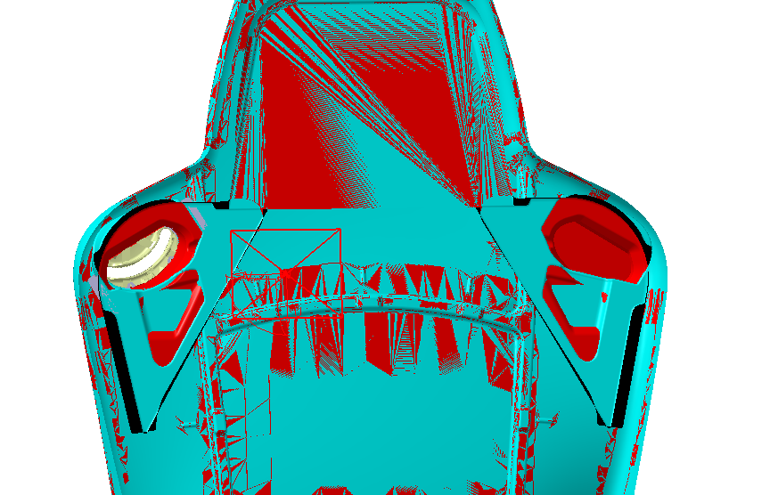
图号 | 零件状态特征 | 模具
SHT0012219 | 带驾驶员安全带出口、双扶手 | 共用一套模具
SHT0012223 | 带副驾驶安全带出口、无扶手
SHT0012441 | 带副驾驶安全带出口、双扶手
SHT0012307 | 无安全带出口、右侧扶手
SHT0012551 | 无安全的出口、无扶手
SHT0012270 | 通风配置 | 单独一套
1：变更原因：增加安全带吊环，泡沫B面避让。
2：此次变更涉及6个图号，2个模具。详见右图。
3：变更描述（两套靠背泡沫模具更改点相同）
详见下图。
1：靠背泡沫后部减去选中部分。与安全带织带干涉。
3：为方便查看对比。附件数据中“1”为此次变更状态数据，“0”为原开模数据。
2：靠背安全带出口处B面修改，与吊环干涉。

